Slide 1
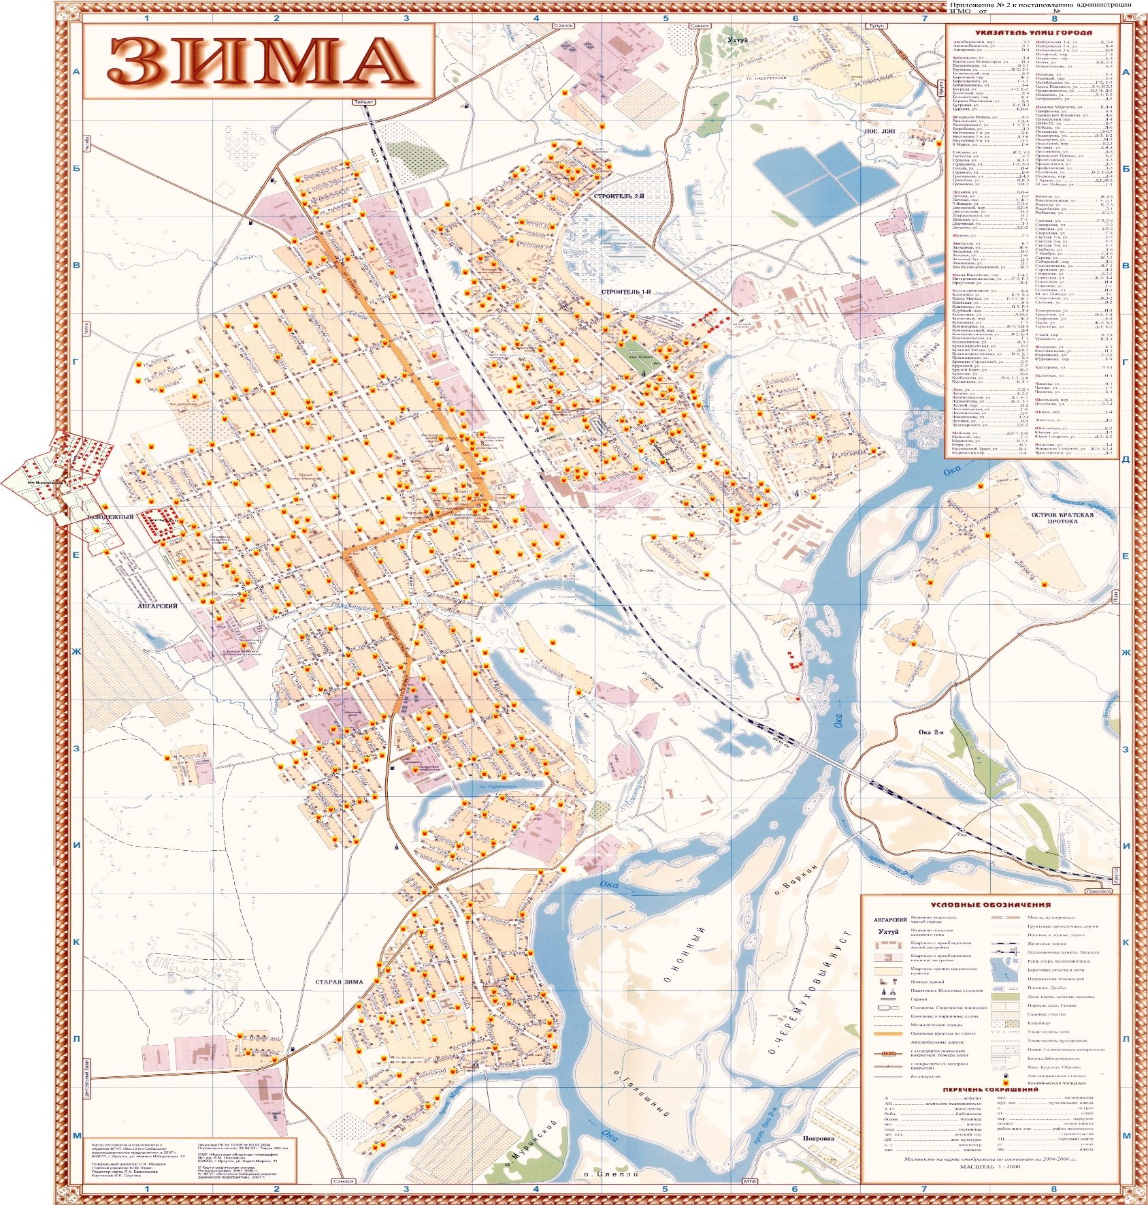
Приложение №2 УТВЕРЖДЕНО Постановлением администрации Зиминского городского муниципального образования от 20.09.2022 № 894
Схема размещения мест (Площадок) накопления твердых коммунальных отходов на территории
Зиминского городского муниципального образования
Масштаб 1:2000

